Slide 1

Snitchen
Kieresoe
Lucy Reijnen
2026

Slide 2
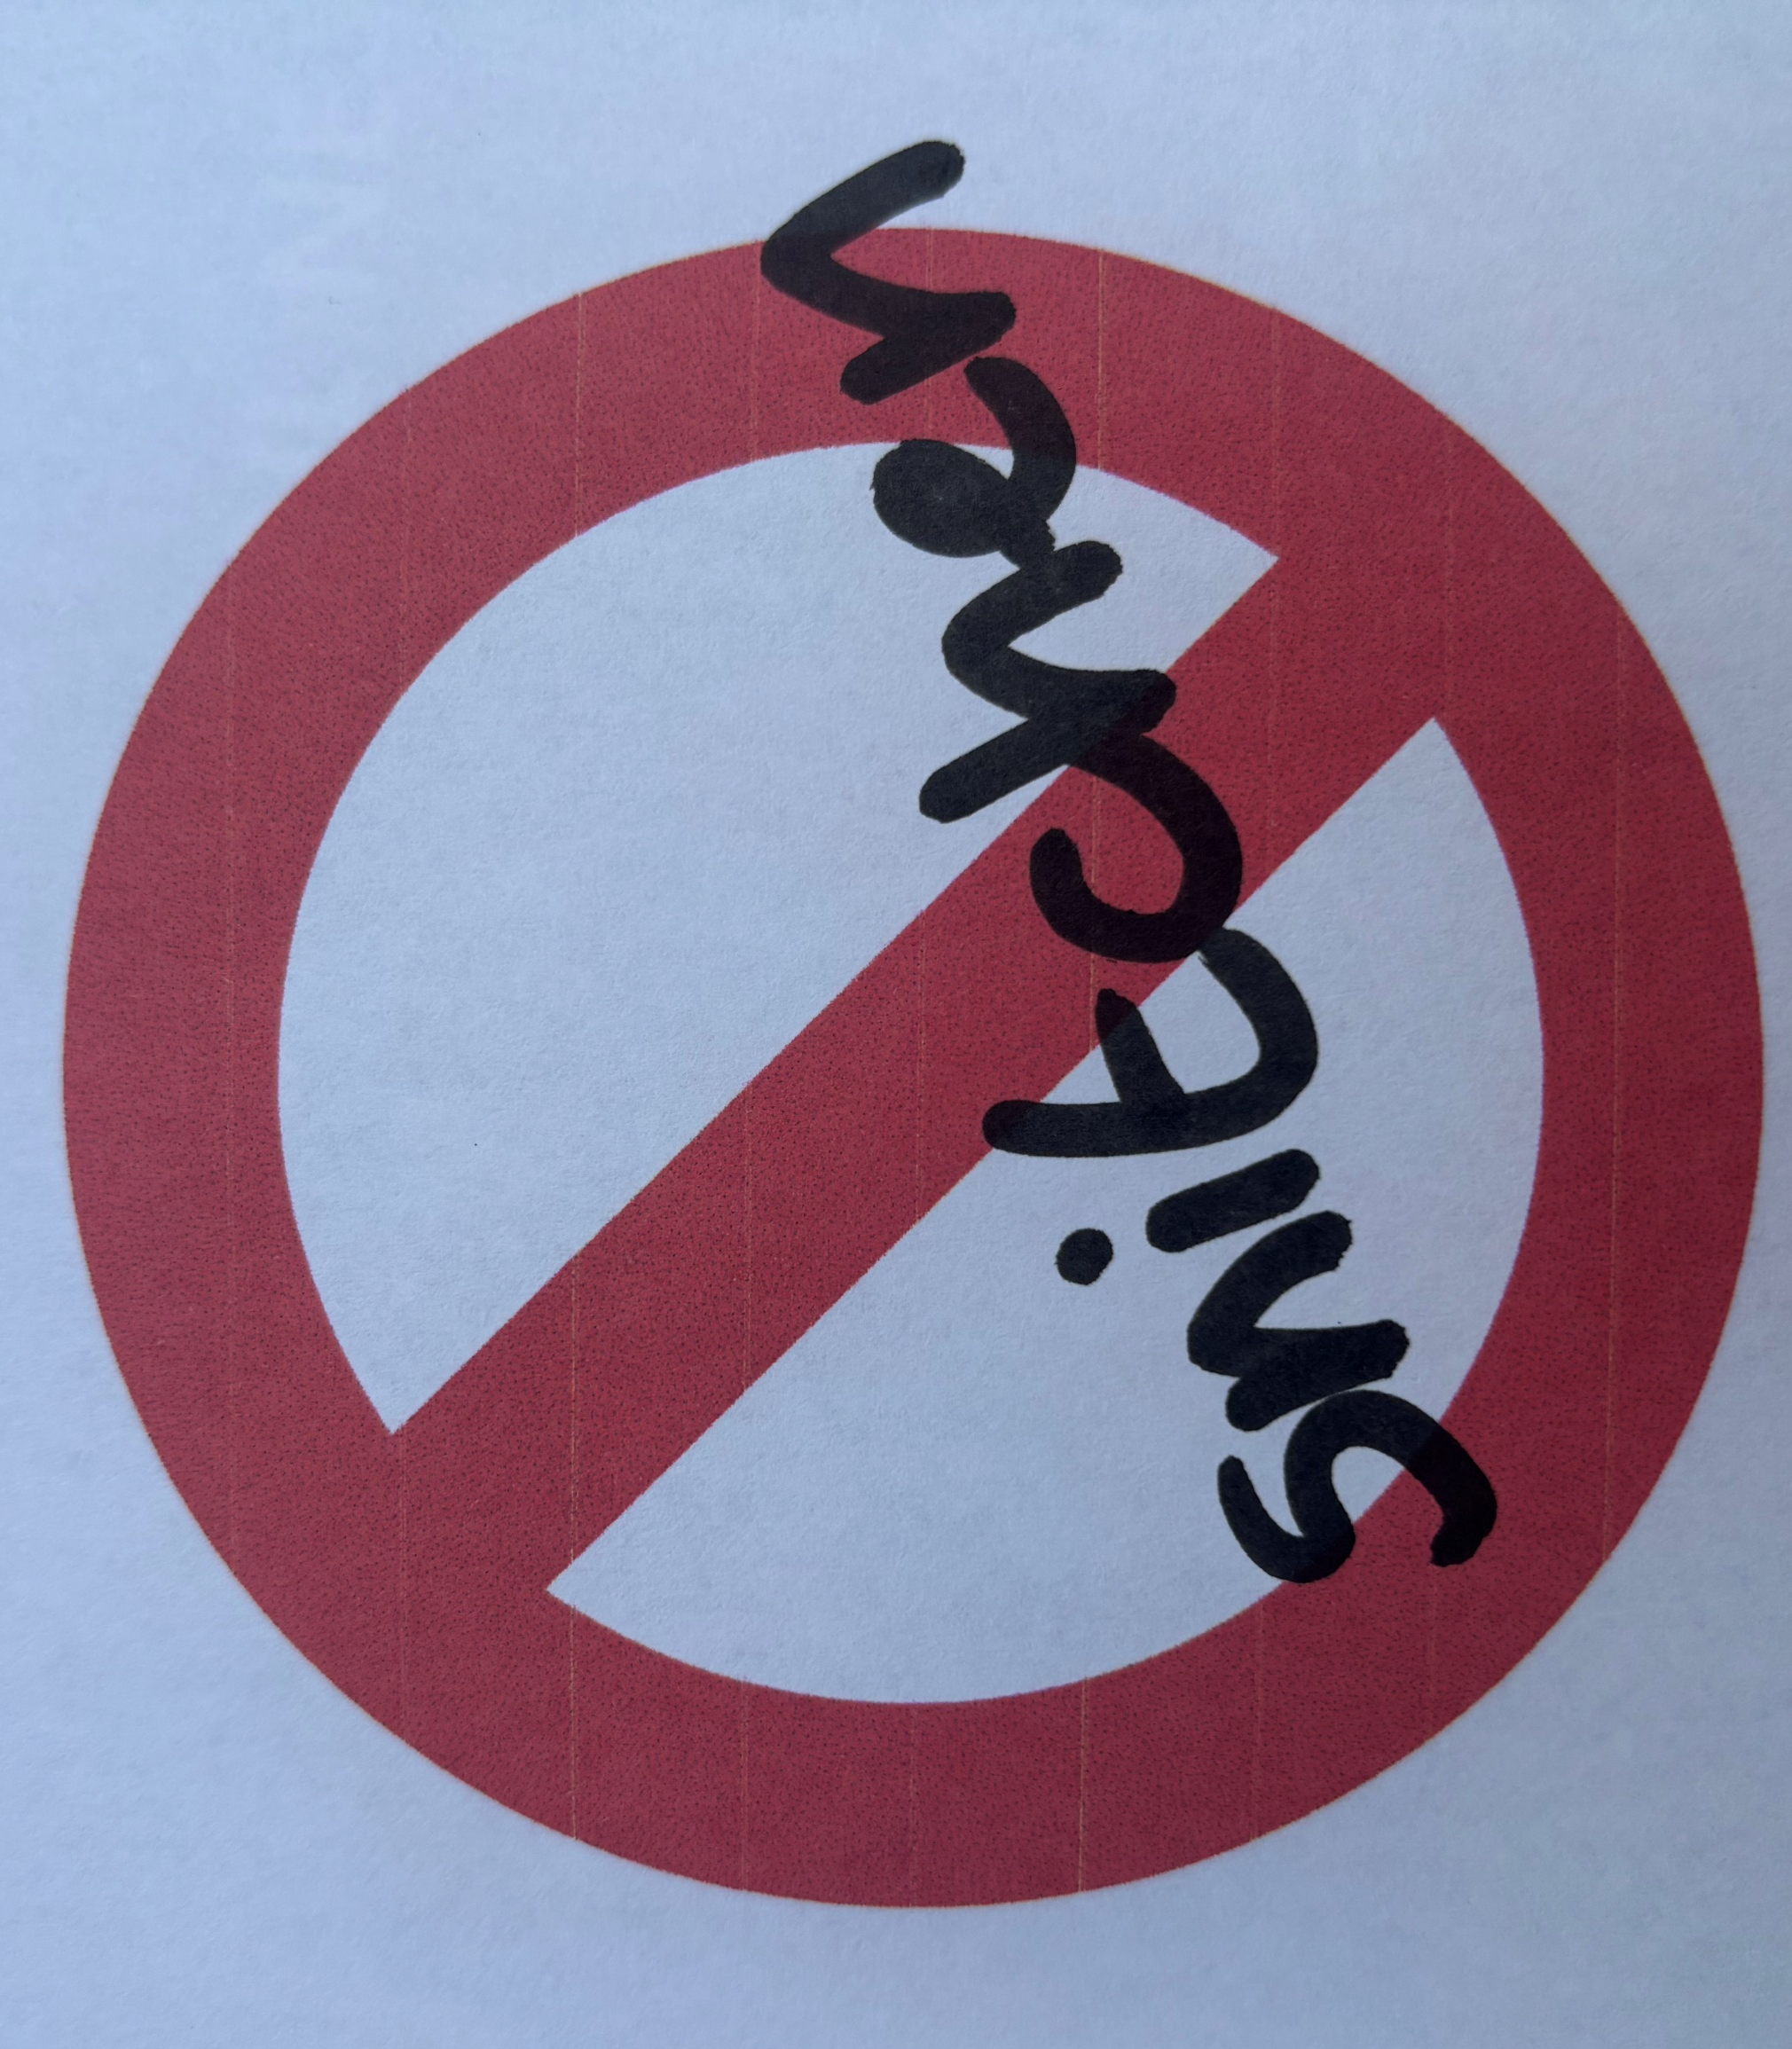
Snitchen
Snitchen is iemand expres in de problemen brengen bij een leraar, vooral om jezelf beter te laten lijken of iemand te pakken te nemen.
Belangrijk: iets melden om iemand te beschermen of gevaar te stoppen is geen snitchen

Slide 3
Bij twijfel:
Vraag jezelf af:
Helpt het iemand of bescherm je iemand door iets te melden: gewoon doen
Voorkom ik schade aan iets of iemand: doen
Maar
Is het iets kleins of iets onbelangrijks: niet doen
Wil je iets melden om zelf beter over te komen: niet doen
Doe je het om een ander te pakken te nemen: niet doen

Slide 4
Tip:
Probeer eerst zelf iets op te lossen bij kleine problemen (vriendelijk vragen, grenzen aangeven).
Veiligheid en ernstige problemen altijd melden, zelfs als anderen je dan een snitch noemen.

Slide 5
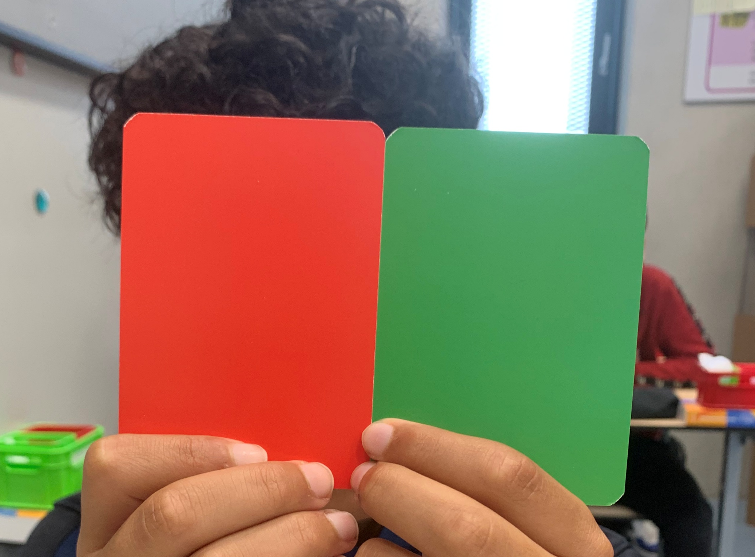
Situaties
Hierna volgen situaties die je aan het denken kunnen zetten over wanneer iets snitchen is en wanneer niet.
Bedenk of je het zou melden of niet en waarom.

Slide 6
Iemand die je zelf ook niet zo aardig vindt wordt gepest.

Slide 7
Een klasgenoot heeft de antwoorden van het proefwerk van volgende week en deelt die met zijn/haar vrienden.

Slide 8
Je hoort in de aula mensen praten over dat ze na schooltijd iemand in elkaar gaan slaan.

Slide 9
Een vriendin spijbelt omdat haar vriendje jarig is en haar heeft meegevraagd op een romantische picknick.

Slide 10
Een klasgenoot heeft een mes in zijn kluisje gelegd.

Slide 11
Een meisje uit je voetbalteam heeft veel kleine snijwonden op haar bovenbenen.

Slide 12
Een jongen uit een andere klas heeft de snackautomaat stukgemaakt en deelt flesjes cola en snoep uit in het fietsenhok.

Slide 13
Een meisje uit je klas gaat tijdens de les naar het toilet om te vapen

Slide 14
Een vriend heeft een fles sterke drank gepikt en in zijn kluisje gestopt.

Slide 15
Een klasgenoot spiekt altijd tijdens toetsen.

Slide 16
Je hoort in de aula dat er, na schooltijd, een vechtpartij georganiseerd wordt bij een andere school.

Slide 17
In de groepsapp bedreigt iemand een docent.

Slide 18
Iemand uit een andere klas heeft de antwoorden van een belangrijke toets. Voor drie euro kun je die kopen.

Slide 19
Een vriend heeft pijn en blauwe plekken, tegen de docent zegt hij dat hij van zijn fiets is gevallen. Tegen jou zegt hij dat zijn vader hem geslagen heeft.

Slide 20
Klasgenoten delen een ‘blote foto’ van iemand uit een andere klas.

Slide 21
Iemand heeft een onfatsoenlijke tekening gemaakt op het bord. De hele klas moet nablijven totdat de dader zich meldt.

Slide 22
Je doet groepswerk. Een persoon doet niks. Je krijgt gezamenlijk hetzelfde punt.

Slide 23
Iemand gooit met propjes in de klas, achter de docent zijn rug. Jij krijgt de schuld terwijl jij het niet gedaan hebt.

Slide 24
Een vriend steelt iets bij de catering op school.

Slide 25
Een vriend helpt je altijd. Nu vraagt hij iets voor hem te doen: Vuurwerk in je kluisje bewaren want zijn kluisje zit al vol.

Slide 26
Een vriend(in) maakt ruzie met je. Je bent boos en vertelt een van haar diepste geheimen door aan een andere vriend(in).

Slide 27
Een leerling pakt iets uit de tas van de docent, alleen jij hebt het gezien

Slide 28
Bronnen
Durlak, J. A., et al. (2011). The impact of enhancing students’ social and emotional learning: A meta-analysis. Child Development.
Meter, D. J., & Card, N. A. (2015). Effects of bystander intervention on bullying and victimization. Journal of Youth and Adolescence.
Rotenberg, K. J. (2010). Interpersonal trust during childhood and adolescence. Cambridge University Press.
Steinberg, L., & Monahan, K. C. (2007). Age differences in resistance to peer influence. Developmental Psychology.
Inspectie van het Onderwijs. (2024). De Staat van het Onderwijs 2024. https://www.onderwijsinspectie.nl
Nederlands Jeugdinstituut. (2022). Groepsdruk en jongeren. https://www.nji.nl
Stichting School & Veiligheid. (2023). Monitor sociale veiligheid in en rond scholen. https://www.schoolenveiligheid.nl

